Slide 1

VeloCity
Ирина Христова 62473
Веселина Послийска 62498

Slide 2

Архитектурни драйвери
Функционални
Заплащане на абонаменти
Поддържка на различни групи потребители
Местоположение на велосипедите
Качествени
Изправност
Наличност
Използваемост

Slide 3
Функционални изисквания
Велосипедите се намират на стоянки, разположени на предварително определени позиции в рамките на града. Батериите на велосипедите се зареждат по време на престоя им на стоянката.
Системата поддържа следните групи потребители:
Наемател на велосипед (обикновен потребител)
Член на група по техническа поддръжка на велосипедите
Системен администратор (техническа софтуерна поддръжка)
Наблюдател/отговорник по използването на велосипедите

Slide 4
Функционални изисквания
Потребителите могат да заплащат услугата чрез кредитна карта, СМС или чрез предварително закупени талони, които съдържат уникален код. Кодът може да се въвежда ръчно или автоматично (QR-code).
При заявка от потребителя за търсене на велосипед, приложението му показва най-близката стоянка, където има свободен велосипед с поне 60% заредена батерия. 60 е конфигурационен параметър на системата.

Slide 5
Качествени изисквания
Наличност – Допуска се ремонт и профилактика в интервала от 2:30 до 5:30 ч. В останалата част на деня, системата трябва да е 99,999% налична. Системата трябва да е устойчива към пикови натоварвания в най-натоварените в денонощието.
Изправност – При или загуба на връзка с даден велосипед, , трябва да се сигнализира наблюдателя в рамките на 10 сек, като се изпратят данни за движението на велосипеда в последните 30 мин, заедно с най-вероятната му позиция на която се е намирал в момента на изгубване на връзката.
Използваемост - Максималното време Т за използване на един велосипед е конфигурационен параметър на сървъра на системата. След изтичане на максималното време се изпраща съобщение на наемателя и той трябва да остави велосипеда на найблизката стоянка и да го замени с друг ако му е необходимо.

Slide 6
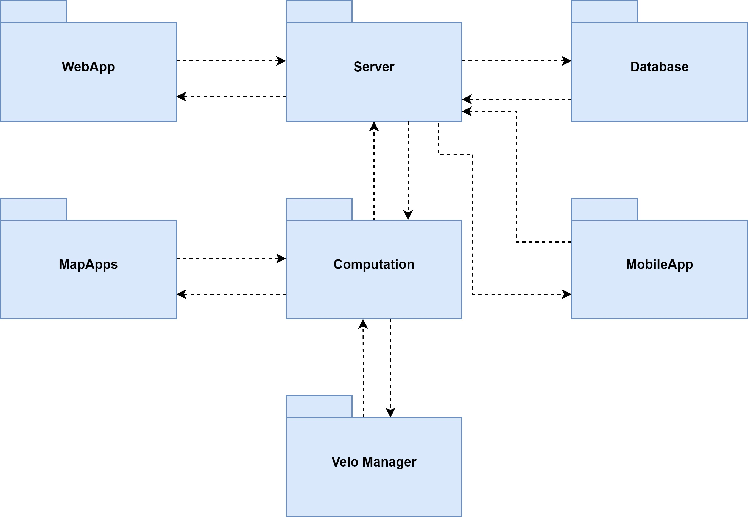
ДЕкомпозиция на модули

Slide 7
Контекстна диаграма

Slide 8
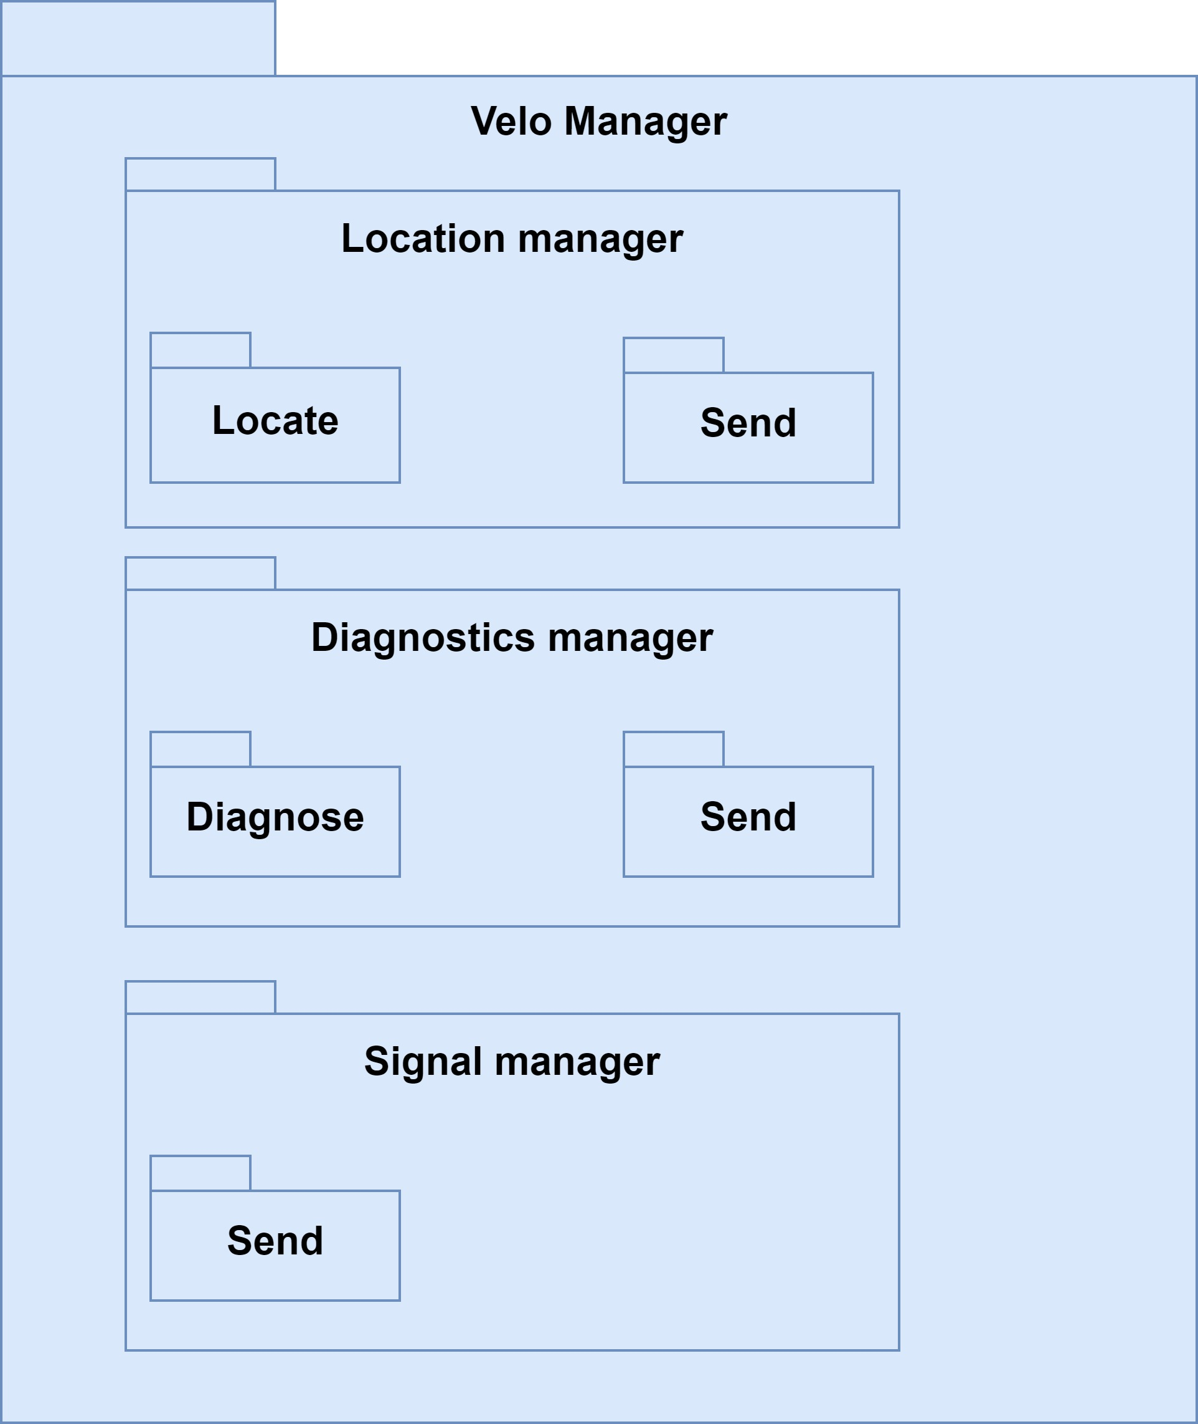
Velo manager

Slide 9
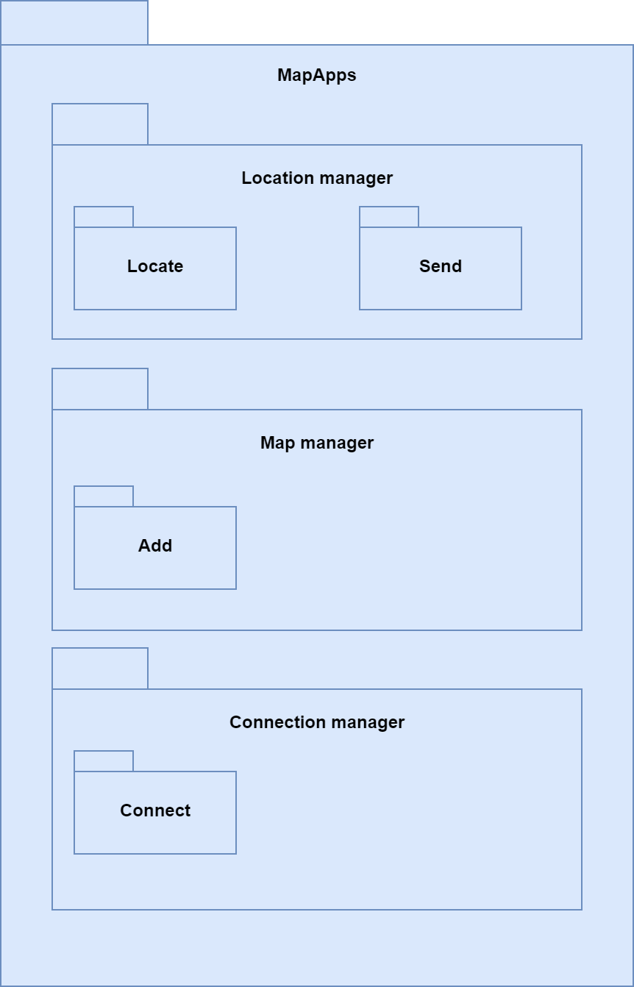
Map apps

Slide 10
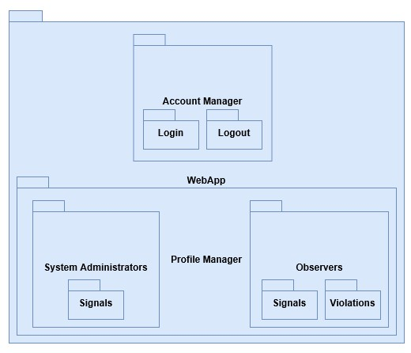
WEbapp

Slide 11
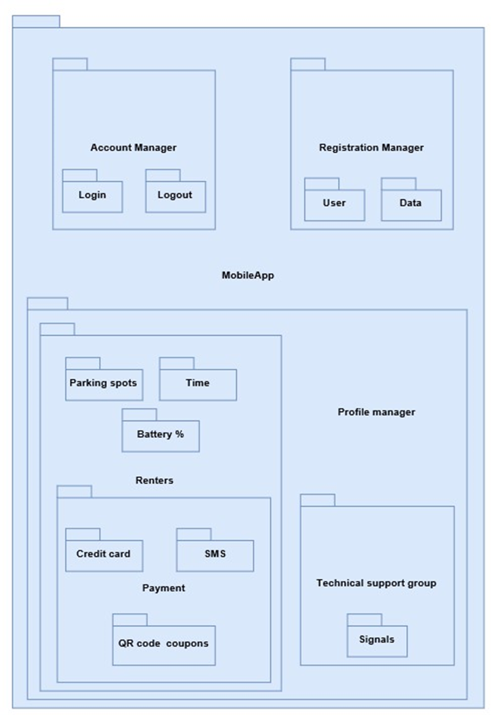
Mobileapp

Slide 12
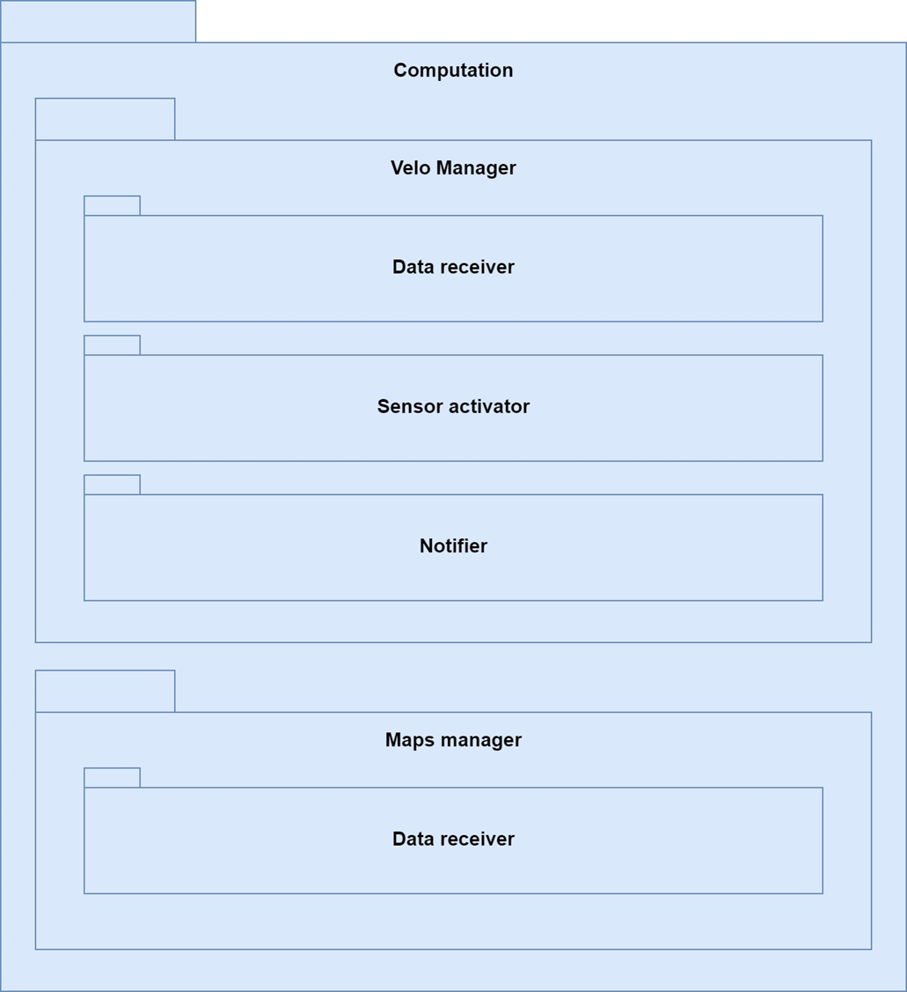
Computation

Slide 13
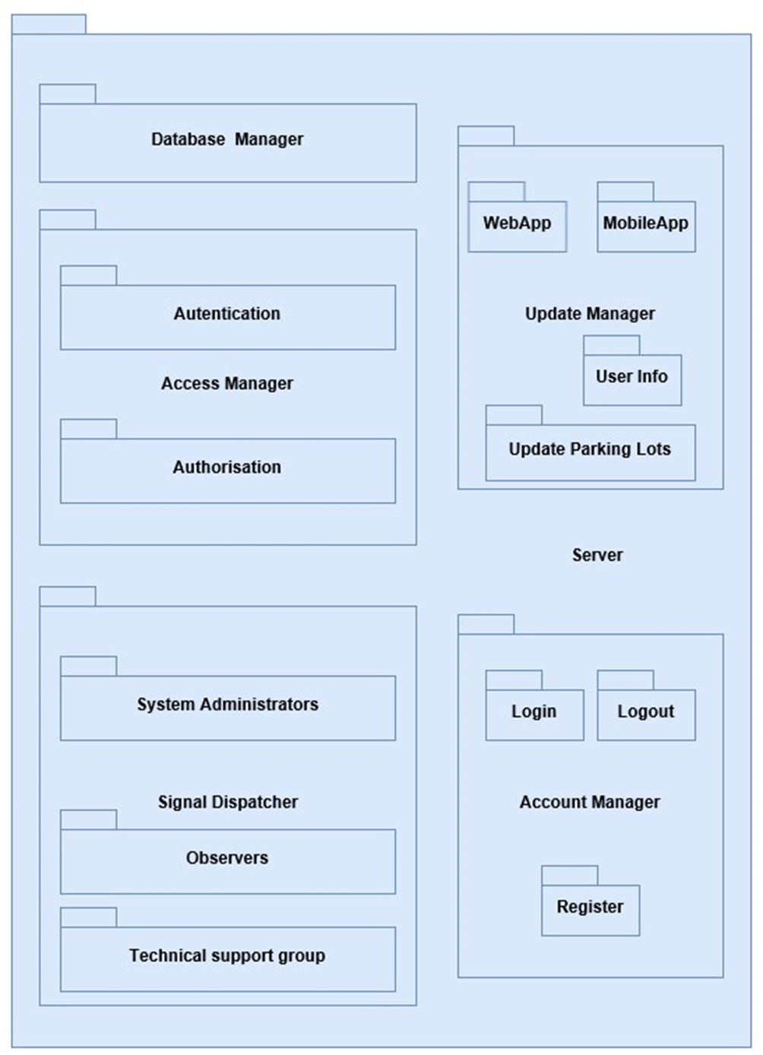
Server

Slide 14
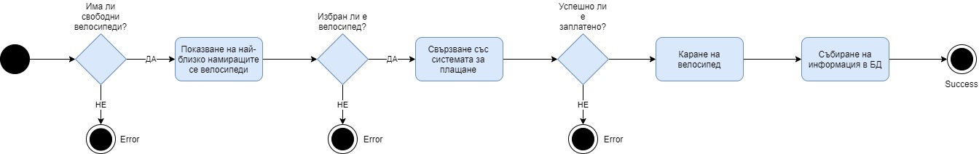
Диаграма на процесът наемане на велосипед

Slide 15
Диаграма на Внедряването

Slide 16
Архитектурна обосновка
Тактики за изправност
– Heartbeat, Keepalive
Тактики за сигурност
- Authentication
Тактики за използваемост
– User friendly interface

Slide 17
Въпроси?

Slide 18
Благодарим ви за вниманието!

